Slide 1
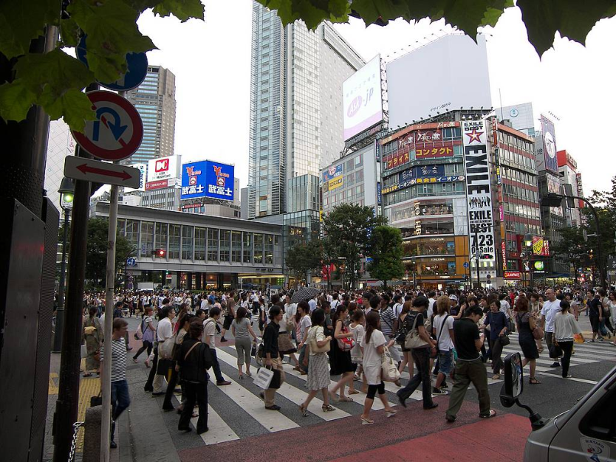
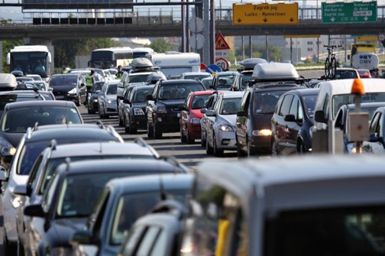
Sigurnost u prometu

Slide 2
Što je to uopće promet?
gospodarska djelatnost koja se bavi prevoženjem robe, ljudi i informacija s jednog mjesta na drugo
postoji mnogo vrsta prometa kao npr. cestovni, željeznički, pomorski...
u Hrvatskoj je najrazvijeniji cestovni, a to je ujedno i najopasnija vrsta prometa

Slide 3
Sigurnost u prometu
važno je biti pažljiv jer smo izloženi raznim opasnostima
djeca ponekad ne prate događanja u prometu i uopće ne žele pratiti znakove koji su važni
mislim da ih trebamo poticati i jačati njihovu želju za sigurnošću i snalaženjem
danas postoji puno udruga za sigurnost prometa koja djeci objašnjavaju kako se ponašati i postupati u pojedinim situacijama
prema najnovijim istraživanjima u RH strada najmanje petero djece zbog nesnalažljivosti u prometu

Slide 4
Kako možemo biti sigurni u prometu?
Neka pravila:
kada voziš bicikl ili skateboard, obavezno na sebe stavi zaštitnu kacigu
2. budi uvijek vidljiv drugim sudioncima u prometu, nosi svjetliju
odjeću ili neku oznaku
3. kad prelaziš cestu, najsigurnije je prelazi ako je na
označenom prijelazu
4. cestu uvijek prelazi pozorno, pozornost obrati na semafor ili iz kojeg
smjera dolazi auto
5. u automobilu se veži sigurnosnim pojasom

Slide 5
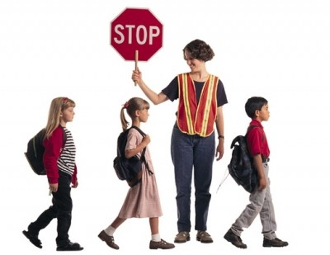
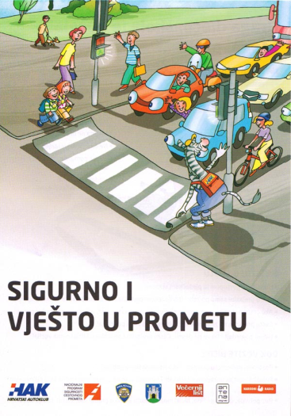
6. ne igraj se na cesti ili parkiralištu oko vozila jer ti se može nešto dogoditi
7. dogodi li se nesreća, pozovi u pomoć stariju osobu ili hitnu pomoć
8. poštuj vremenske prilike i probaj im se nekako prilagoditi: kiši, ledu, magli, snijegu,...
9. kreni od kuće na vrijeme, ako nisi koncentriran na promet može se dogoditi bilo kakva opasnost
10. pokušaj pomoći starijim osobama u prometu, npr.slabovidnoj osobi pomogni prijeći cestu, slijepoj osobi možeš ustupiti mjesto u autobusu

Slide 6

Zašto je važno biti siguran u prometu?
da ne dođemo u neku opasnost ili ugrozimo svoj život
sigurnošću i pažljivošću dajemo do znanja da poštujemo promet
promet je vrlo opasan za sve, posebno za vozače i pješake jer su oni najčešći sudionici prometa
ako uopće nismo sigurni, možemo tragično završiti ili se ozlijediti

Slide 7
Koji su uzroci ako ne poštujemo promet?
ako nismo dovoljno pažljivi može doći do teških prometnih nesreća
ako ne poštujemo prometne znakove, to bi nam moglo prijeći u naviku pa nam se može nešto dogoditi
ako se djeca igraju na cesti, češće im se može desiti ozljeda
kada vozimo auto i ako smo konzumirali alkohol, možemo nekog ozlijediti i ugroziti njegov i svoj život

Slide 8

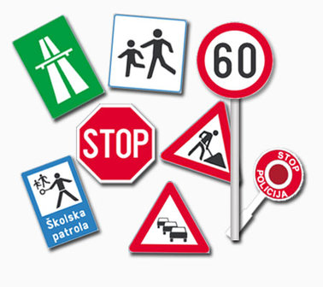
Što su i zašto je potrebno poštivati prometne znakove?
to su znakovi postavljeni na prometnicama
važno ih je poštivati jer nas upućuju na neku opasnost, ali nam i pomažu da se bolje snalazimo
najpoznatiji su: znakovi opasnosti, obavijesti, za vođenje prometa, ...

Slide 9



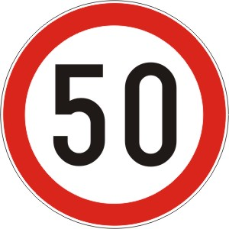

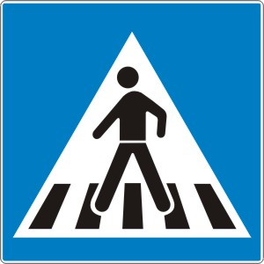
Neki prometni znakovi
Obavezno zaustavljanje
Radovi na cesti
Zabrana polukružnog okretanja
Ograničenje brzine
Biciklistička staza
Obilježen pješački prijelaz

Slide 10
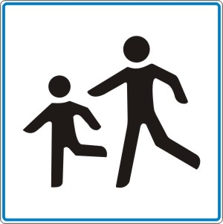





Djeca na cesti
Parkiralište
Autocesta
Obavezan smjer
Zabrana zaustavljanja i parkiranja
Zabrana prometa u jednom smjeru

Slide 11

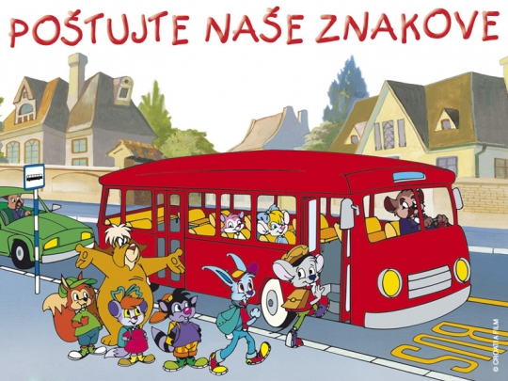


Poruke za sigurnost u prometu

Slide 12
Moje poruke za sigurnost u prometu
pokušaj se više usredotočiti na promet i ljude oko sebe!,
ako si u prometu obavezno skini slušalice i nemoj zuriti u mobitel, to te može omesti!,
ako poštuješ prometne znakove bit ćeš sigurniji!,
ponašaj se odgovorno jer tako nećeš imati nikakvih problema!

Slide 13
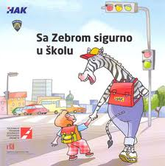
Kviz za ponavljanje znanja!
Da vidimo koliko ste pažljivo pratili moju prezentaciju?

Slide 14
Žao mi je, pažljivije pogledajte prezentaciju, odgovor nije točan!

Slide 15
1. KOJA JE NAJOPASNIJA VRSTA PROMETA?
A) zračni
B) cestovni
C) pomorski

Slide 16
2. U AUTOMOBILU JE OBAVEZNO:
A) vezati se pojasom
B) sjediti do suvozača
C) nositi svjetliju odjeću

Slide 17
3. PJEŠCI OBAVEZNO MORAJU PRELAZITI CESTU:
A) ako promet nije gust mogu i preko neoznačenog dijela
B) bilo kada
C) na označenom pješačkom prijelazu

Slide 18
4.IGRA NA CESTI ILI PARKIRALIŠTU JE:
A) dozvoljena
B) strogo zabranjena
c) ako te prijatelj nagovori, slobodno se igraj

Slide 19
5. PROMET JE NAJOPASNIJI ZA:
A) domaćice
B) sve sudionike prometa
C) radnike na krovu

Slide 20



6. Znak za zabranu parkiranja je:
A)
B)
C)

Slide 21

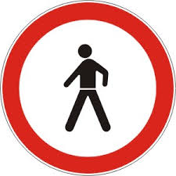
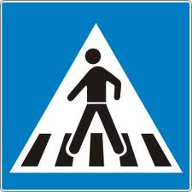
7. ZNAK ZA PJEŠAČKI PRIJELAZ JE:
A)
B)
C)

Slide 22


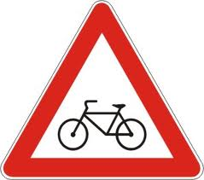
8. KOJI JE DOZVOLJEN ZNAK ZA BICIKLISTE?
A)
C)
B)

Slide 23
9. OD MOJIH PORUKA NAJTOČNIJA JE:
A) ako zanemariš prometne znakove ništa ti se neće dogoditi
B) strogo je zabranjeno poštivanje znakova
C) nošenje slušalica u prometu ugrožava tvoju sigurnost i sigurnost ostalih sudionika

Slide 24
10. VIDEO ZA SIGURNOST U PROMETU JE:
A) HLAPIĆ – POŠTUJTE NAŠE ZNAKOVE
http://www.youtube.com/watch?v=NCR0reGgA-M
B) SPUŽVA BOB
http://www.youtube.com/watch?v=OC12gbwlaE8
C) LEGO FILM
http://www.youtube.com/watch?v=fZ_JOBCLF-I

Slide 25

Hvala na pažnji!
Izradila: Dora Dolski, 8.b

